Slide 1
Presentación TFG 2022-2023
Alberto Ramírez Fernández

Slide 2
Visión General | Resúmen
Página web de una tienda física de juegos, juegos de mesa, cartas, merchandising, comics/libros... Es una página web en la que puedes consultar todo tipo de productos, mostrándolos por categoría, marca o incluso buscándolos por nombres a través de un buscador incluido.
En esta web puedes crearte una cuenta como cliente para poder gestionar tu carrito de compra e incluso comprar estos productos a través de un motor de compras (Stripe) incluido en el proyecto. La web incluye una parte de administración oculta en la que puedes crear, eliminar y modificar los productos, categorías, marcas y una funcionalidad extra añadida para poder crear, eliminar y modificar eventos que se organizan en el local de la tienda.

Slide 3

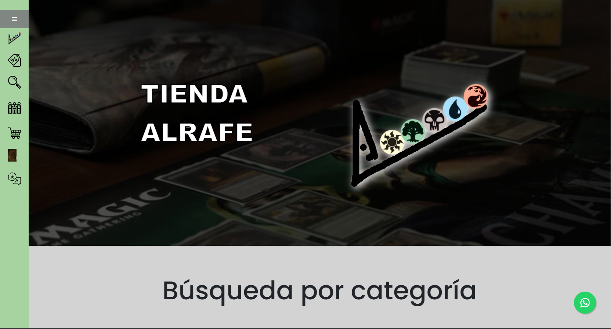


Tienda Alrafe
Página de Inicio
Búsqueda de productos
Sobre Nosotros / Contacto
Registro / Inicio de Sesión
Carrito de compra
Perfil
Página de administración

Slide 4
Base de datos

Slide 5
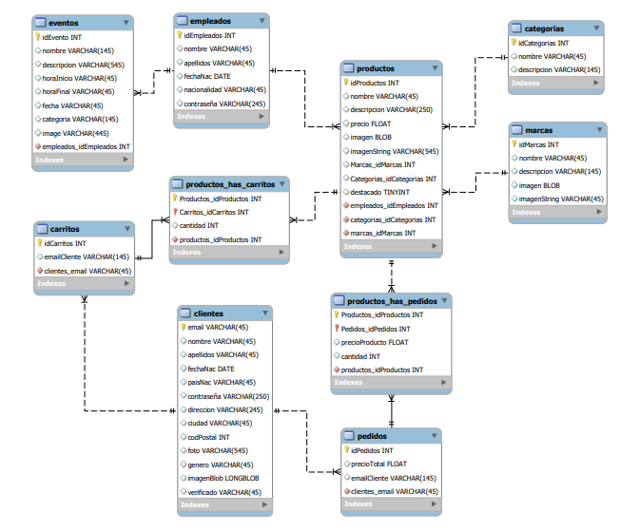

Slide 6
Guía de Estilo

Slide 7
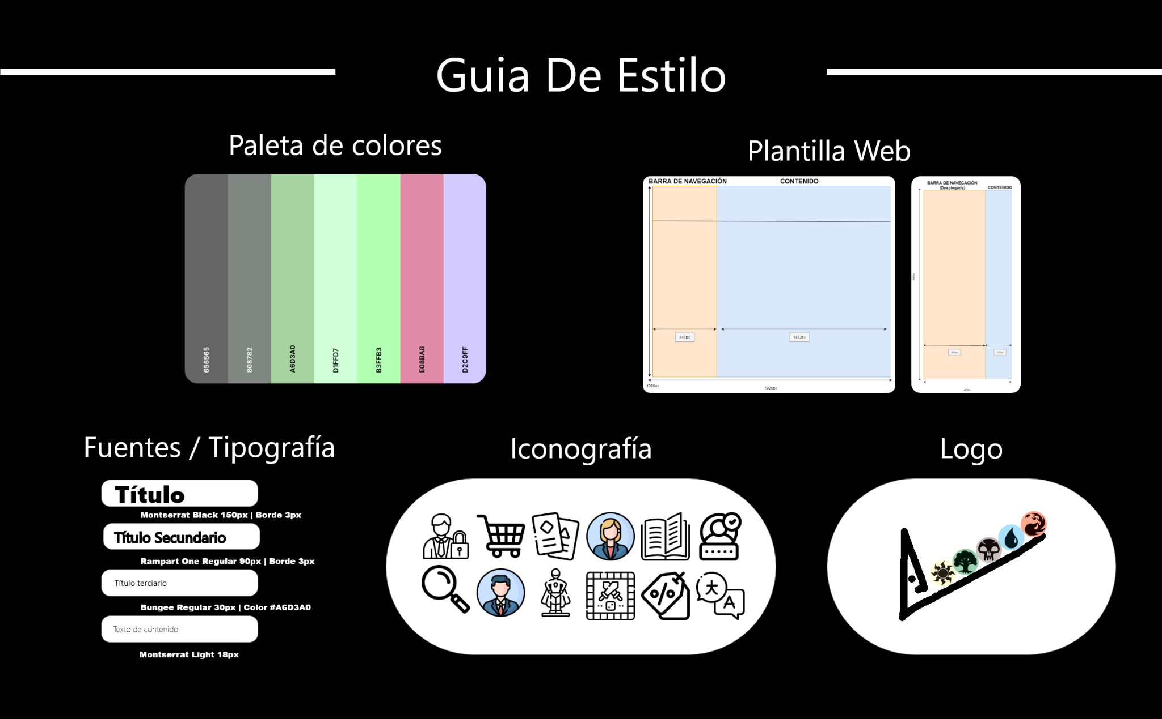

Slide 8
Muestras de proyectos

Slide 9
Página de Inicio

Slide 10
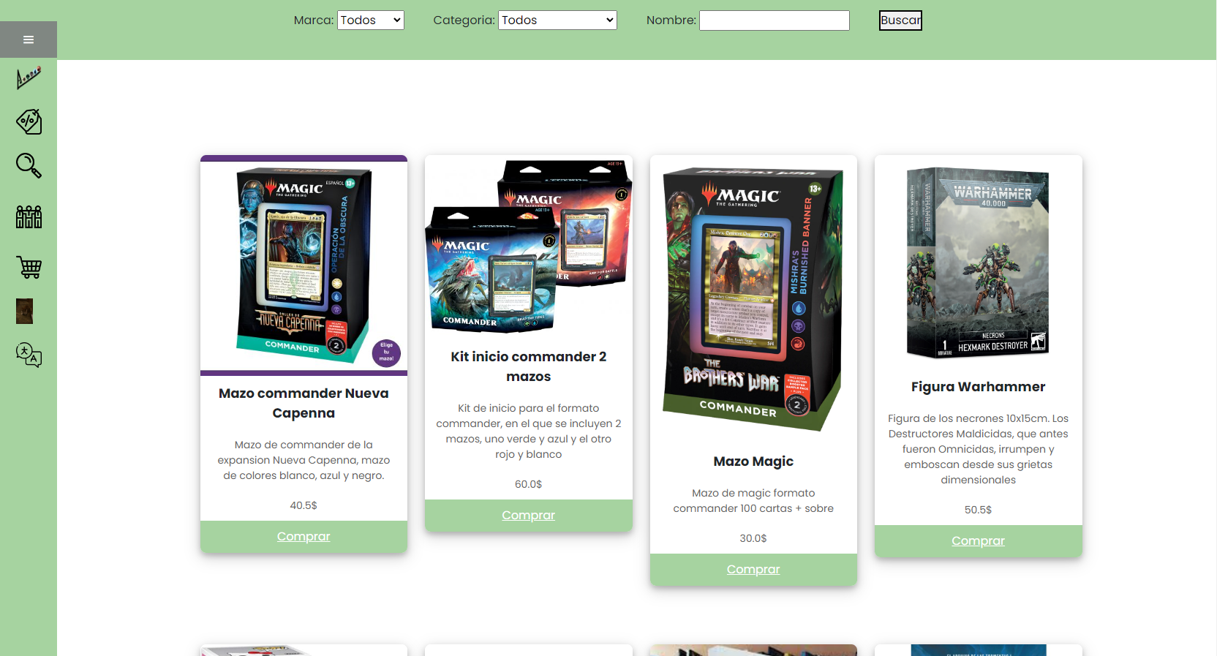
Buscador

Slide 11
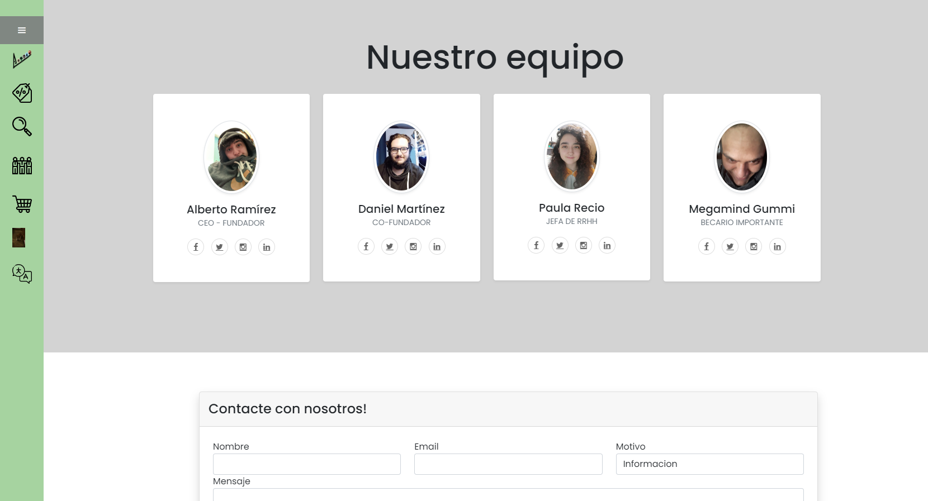
Sobre Nosotros / Contacto

Slide 12
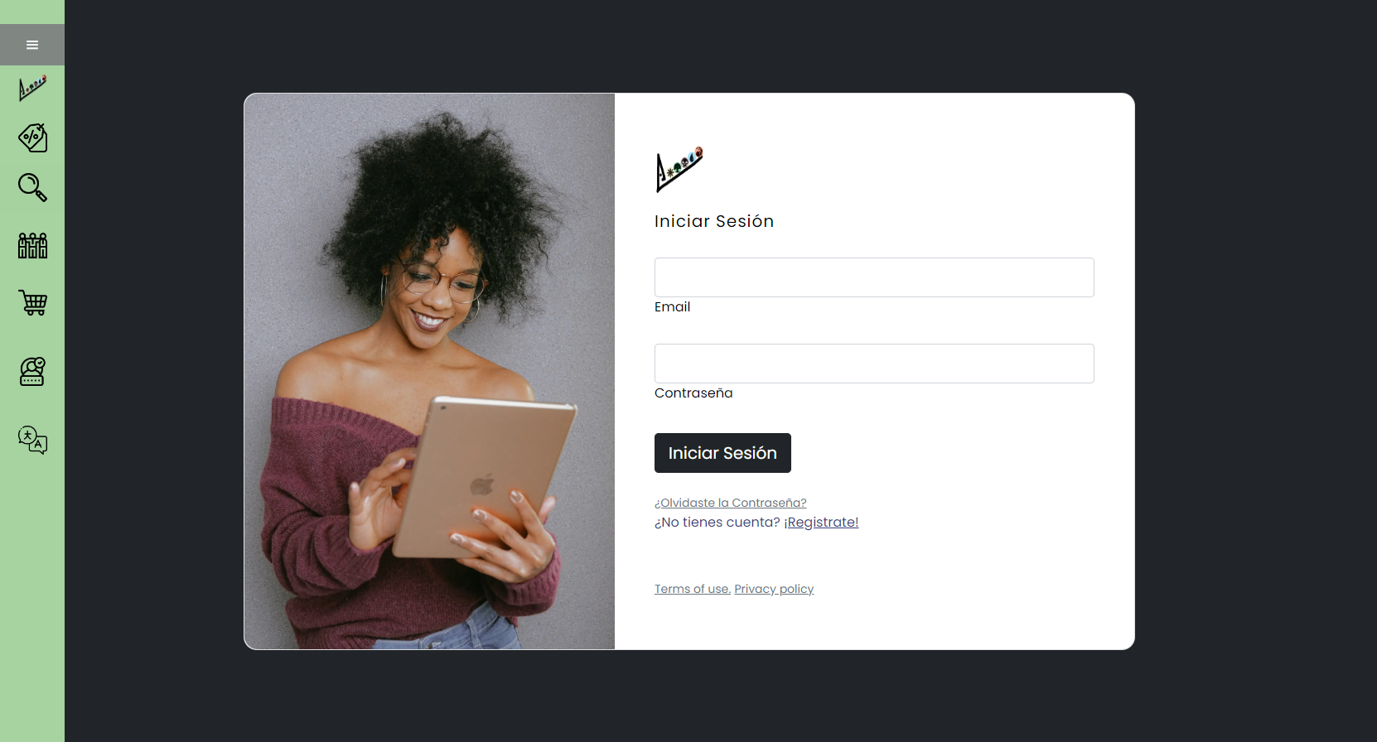
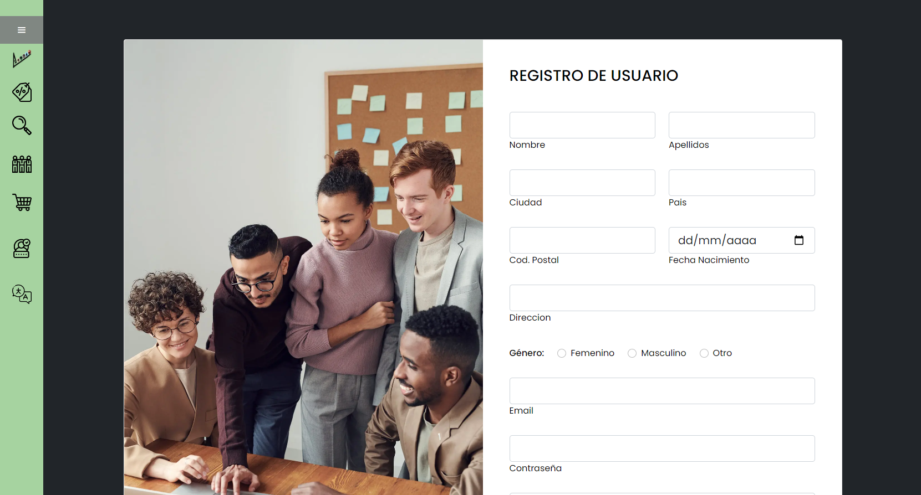
Registro / Inicio de sesión

Slide 13
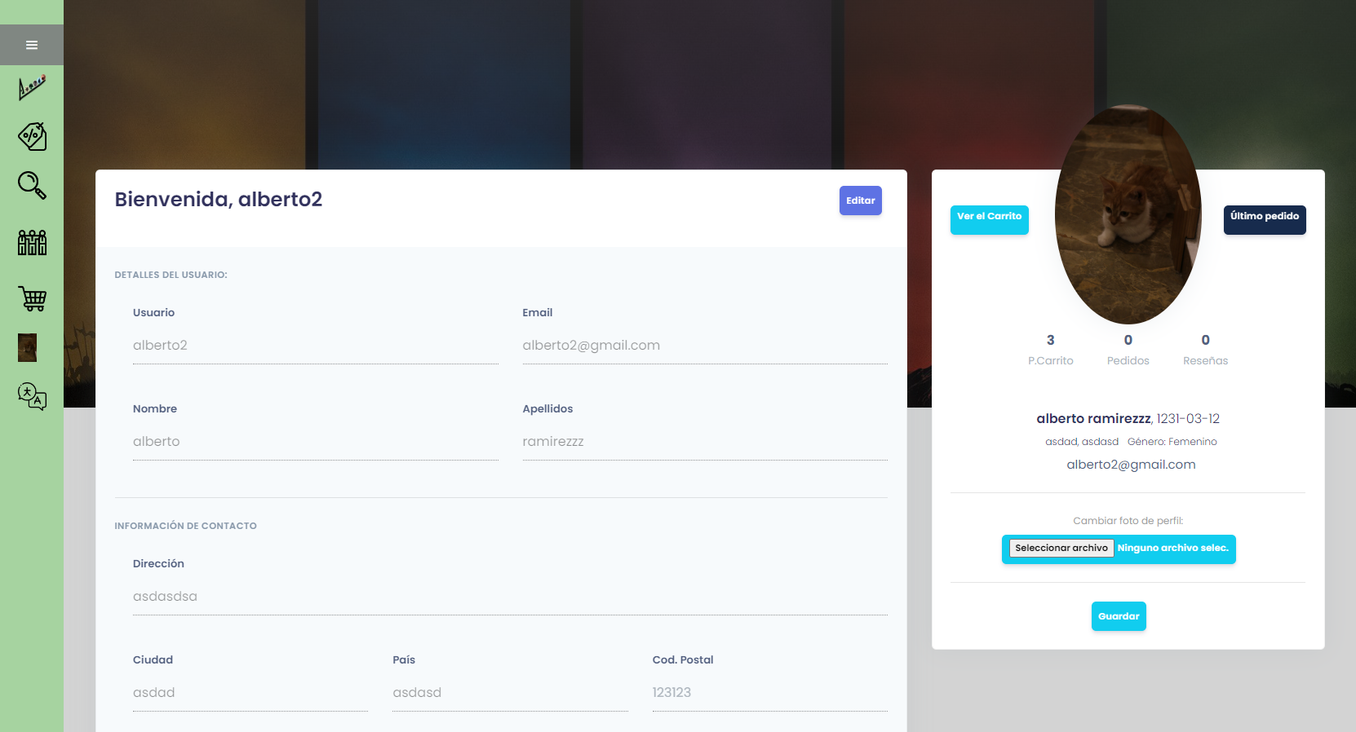
Perfil

Slide 14
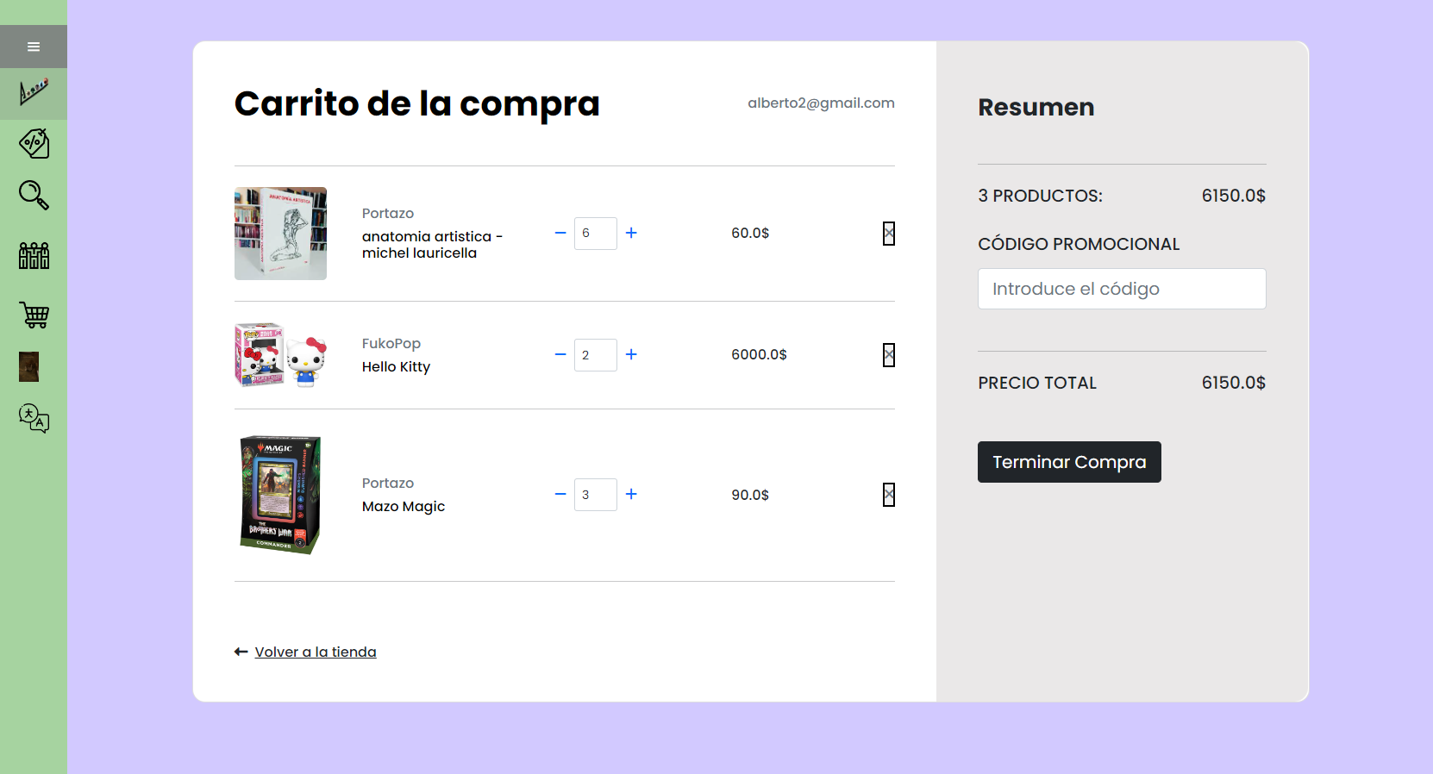
Carrito de la compra

Slide 15
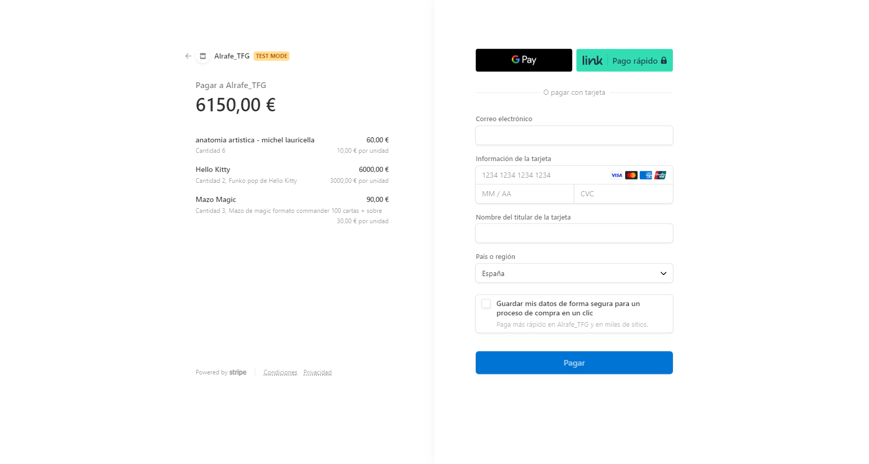
Motor de pago (Stripe)

Slide 16
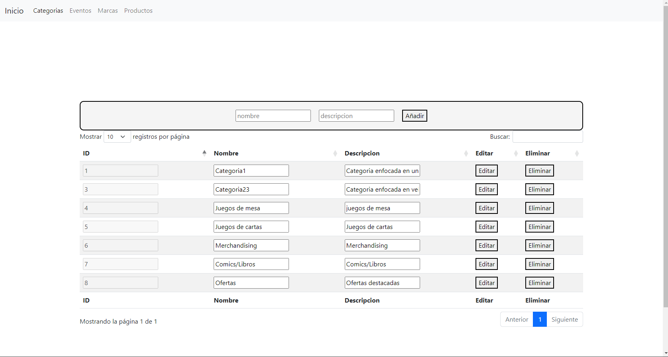
Administración

Slide 17
FIN
Gracias!

